Slide 1
جلالة الملك المؤسس عبد الله الأول
أولا : الثورة العربية الكبرى
ثانيا : تأسيس إمارة شرق الأردن
ثالثا : انجازات جلالة الملك عبد الله الأول
رابعا : موقف جلالة الملك عبد الله الأول من القضية الفلسطينية

Slide 2
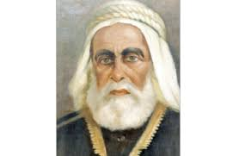
الثورة العربية الكبرى
الثورة العربية الكبرى:
قائدها: الشريف الحسين بن علي
تاريخ حدوثها: 10/حزيران/1916
سبب انطلاقها: لتخليص العرب من الظلم الذي لحق بهم نهاية حكم الدولة العثمانية
أبناء الشريف الحسين: الأمير فيصل، الأمير عبد الله، الأمير علي والأمير زيد
أهم إنجازات الثورة : تأسيس إمارة شرق الأردن.

Slide 3
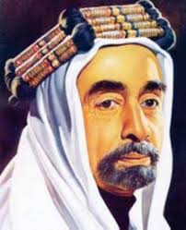
تأسيس إمارة شرق الأردن
متى ؟
مؤسس إمارة شرق الأردن هو الأمير عبد الله بن الشريف الحسين بن علي.
وصل الأمير عبد الله إلى معان بعد انطلاق الثورة العربية الكبرى ثم انتقل إلى عمان حيث أسس إمارة شرق الأردن عام 1921 م .
عرفت إمارة شرق الأردن باسم حكومة الشرق العربي
وخضعت للانتداب البريطاني حيث يعد الانتداب أحد أشكال الاستعمار .
ما المقصود بالانتداب؟
هو نظام وضعته الدول الاستعمارية الكبرى كوصاية على الدول الضعيفة او الناشئة جديدا .

Slide 4
انجازات الامير عبد الله الاول
سعى الامير عبد الله منذ تأسيس الإمارة إلى تنظيم شؤونها حيث قام بـ :
1- تشكيل أول حكومة أردنية برئاسة رشد طليع.
2- إصدار أول دستور جديد للإمارة باسم القانون الأساسي.
3- بناء الأردن الحديث وتأسيس نواة الجيش العربي.
4- إعلان استقلال الوطن في 25/أيار/1946م وتأسيس المملكة الأردنية الهاشمية والمناداة بالأمير عبد الله ملكا دستوريا عليها.
اذكر ؟

Slide 5
موقف جلالة الملك عبد الله الأول من القضية الفلسطينية
كان لجلالة الملك عبد الله الأول مواقف ثابتة تجاه القضية الفلسطينية ومن مواقفه :
1- المشاركة في حرب عام 1948م التي قامت على ارض فلسطين.
2- مواصلة الجهود عربيا وعالميا لمنع قيام وطن قومي لليهود في فلسطين.
3- حماية المقدسات الدينية ، والحفاظ على المسجد الأقصى وكنيسة القيامة.
وفاته : استشهد جلالة الملك المؤسس عبد الله الأول بينما كان يهم بدخول المسجد الأقصى في القدس لأداء صلاة الجمعة عام 1951م
اذكر ؟

